Slide 1

ÔN TẬP VÀ ĐÁNH GIÁ CUỐI HỌC KÌ 1

Slide 2
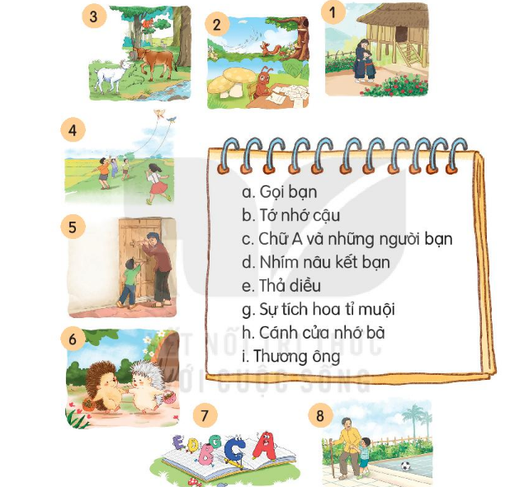
1. Nhìn tranh nói tên các bài đã học

Slide 3
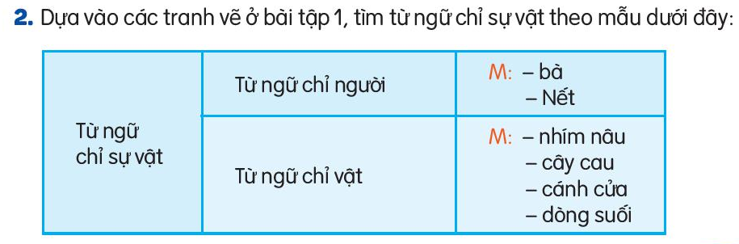
Từ ngữ chỉ sự vật | Từ ngữ chỉ người | Ông Việt Na Cháu
 | Từ ngữ chỉ vật | Nhím Cánh diều

Slide 4
